Slide 1

计算导论与程序设计
字符数组与字符串

Slide 2
6.7 字符数组
字符数组：存放字符数据的数组，每一个元素存放一个字符；
字符数组元素的机内存储：一个字节的连续空间；
一维字符型数组：char c[10];
每个数据元素占用的字节数，就是基类型的字节数
一个元素占1个字节；
系统为数组连续分配了10个字节的地址空间；
低地址
高地址
c[0]
c[1]
c[2]
c[3]
.
.
.
c[9]
‘a’
‘b’
‘c’
‘A’
.
.
.
‘8’

Slide 3


6.7.1 字符数组初始化
逐个元素初始化
  char c[10] = {‘I’,' ','a','m',' ','h','a','p','p','y'}; //初始化10个字符
  char hex[16] = {'0', '1’, '2', '3', '4', '5', '6', '7', '8', '9', 'A', 'B', 'C', 'D', 'E', 'F’};
  若初始化数据少于数组长度，剩余元素自动为“空NULL”(‘\0’)
    char c[10] = {‘c’, ‘ ’, ‘p’, ‘r’, ‘o’, ‘g’, ‘r’, ‘a’, ‘m’};
    // 初始化9个字符，后面多余的元素自动补‘\0’ （NULL）

Slide 4
字符数组初始化
逐个元素初始化
  若未指定数组长度，则长度等于初值个数
    char c[ ] = {'I',' ','a','m',' ','h','a','p','p','y'};
    相当于char c[10 ] = {'I',' ','a','m',' ','h','a','p','p','y'};

Slide 5
字符数组初始化
整体初始化
  整体初始化字符数组时，定义的字符数组要大于初始化的字符串长度；
  要多出一个元素存储’\0’
例如
  char c[10] = “I am happy”; //不允许，没有空间存储’\0’
    编译错误：[Error] initializer-string for array of chars is too long [-fpermissive]
  char c[11] = “I am happy”; //允许末尾自动补‘\0’
对字符数组整体赋值，只能在定义数组且初始化时进行。后续对数组元素的赋值只能逐个元素进行赋值。
  char c[10]; c=“abc”； //不允许，只有初始化时才能整体赋值；
  char c[10]; c[3]=‘t’; //允许

Slide 6
课后练习：利用memset 函数对字符数组的初始化
使用 memset 函数（头文件memory.h或string.h）
  void *memset(void *s, int ch, int n);
    从s之后的n个字节用ch填充;
  作用是在一段内存块中的每个字节填充某个给定的值，它是对较大的结构体或数组进行清零操作的一种最快方法;
  如：char c[10]; memset(c,’A’,sizeof(c));
    将数组c的所有元素（字节）初始化为' A ' ；
    一般参数n用sizeof()传递;
  char c[10]; memset(c,0,sizeof(c)); //将数组c的所有字节初始化为0或'\0'；
  char c[10]; memset(c,0x38,sizeof(c)); //将数组c的每个字节初始化为'8'；
注：
  int a[10]; memset(a,10,sizeof(a)); //将数组a的每个字节均初始化为10，即0x0A，即0000 1010；
  整型数组a的每个元素a[i]的值是0x0a0a0a0a，a[i]的值不是0xa；

Slide 7
字符数组的引用
引用字符数组的一个元素，得到一个字符。
例如：逐个元素输出一个字符数组 //得到的是一个字符串。
  main()
  {
  char b[10]={'I',' ','a','m',' ','a',' ','b','o','y'}; //10个字符
  int i;
  for(i=0;i<10;i++)
  printf(“%c”,c[i]); //使用%c格式输出单个字符
  printf("\n");
  }
  输出结果： I am a boy

Slide 8

课后练习：字符数组的引用
输出一个钻石图形。
  int main()
  {
  char diamond[5][5]={
  {' ',' ','*'},
  {' ','*',' ','*'},
  {‘*’,' ',' ',' ','*'},
  {' ','*',' ','*'},
  {' ',' ','*'} };
    int i,j;
    for(i=0;i<5;i++)
    {
    for(j=0;j<5;j++)
    printf("%c",diamond[i][j]);
    printf("\n");
    }
    return 0;
    }

Slide 9
字符数组元素的输入/输出
逐个元素输入
  char c=getchar(); //stdio.h (标准C)
  char c=getche(); //conio.h (Windows)
  char c=getch(); //conio.h (Windows)
  int scanf(“%c”,..) //stdio.h
例：
  int char c[20];
  //键盘输入20个字符到数组c中
  for (int i=0;i<20;i++)
  c[i]=getchar();
  //c[i]=getche();
  //c[i]=getch();
  //scanf(“%c”,&c[i]) ;

Slide 10
字符数组元素的输入/输出
逐个元素输出
  int putchar(int char); //stdio.h
  int printf(“%c”,…); //stdio.h
例：
  int char c[20];
  //键盘输入20个字符到数组c中
  for (int i=0;i<20;i++)
  c[i]=getchar();
  //输出字符数组c
  for (int i=0;i<20;i++)
  putchar(c[i]);
  //printf(“%c”,c[i]);

Slide 11
字符串
字符串(String)
  由数字、字母、下划线等符号组成的一串字符；
  一个字符串由‘\0’作为其结尾符；
字符串例：“I am happy”; //字符串用双引号
字符串的存储
  在C语言中，一个字符串利用字符数组的形式存储；
  与字符数组的不同之处在于，需要一个额外的数组元素存储字符串的结尾符‘\0’；
例如，存储字符串“I am happy”，需要占用11个字节的内存空间。

Slide 12
字符串与字符数组
一个字符数组，如果其最后一个元素的值是‘\0’
  可以将其理解为最后一个元素是‘\0’的字符数组
  也可以将字符数组整体上理解为一个字符串
例如
  char c[11]=“I am happy”，其存储方式图所示
一个字符串，就是一个由’/0’结尾的字符数组
因此，引用数组名，或引用指向字符串首字符的指针，就得到一个字符串
  printf(“%s”,c); //输出“I am happy”

Slide 13
通过字符指针引用字符串
char c[11]=“I am happy”;
char *str=c; // 或char *str; str=c;
printf(“%s”,c); //输出“I am happy”
printf(“%s”,str); //输出“I am happy”
注：如果字符串中有转义符，转义符优先
  字符串"AB\101\007\b\087\ab"的长度是多少？
    字符：A,B, \101, \007, \b， 其中\087不是合法的8进制数，因此\0作为字符串的结束，故长度是5
  字符串"AB\101\007\b\078\ab"的长度是多少？
    字符：A,B, \101, \007, \b,\07,8,\a,b，故长度是9
    注：有的编译器支持\后跟两位8进制数，例如\07，但不建议使用

Slide 14
关于字符串的结尾符'\0’
机内存储 'a' 与 "a" ；
  ‘a’是一个字符， 存储‘a’占用一个字节的内存空间；
  “a”是一个字符串，"a"相当于两个字符： 'a'与 '\0’ ；
  存储 “a”需要两个字节的内存空间；
对于‘\0’的理解
  ‘\0’是数值0 （NULL）
    表达式 (‘\0’= =‘0’)的值是多少 ？
    表达式 (‘\0’= =0)的值是多少 ？
    表达式 (‘\0’= =NULL)的值是多少 ？
头文件 stdlib.h中有宏定义
  #define NULL 0
回顾ASCII码表
  NULL的ASCII码是0；
false, or 0
true, or 1
true, or 1

Slide 15
字符串的定义与初始化
利用字符数组的方法定义与初始化字符串
  字符数组的最后一个元素一定是‘\0’
定义字符串时逐个数组元素初始化一个字符串
  如：
    char c[11] = {‘I’,‘ ’,‘a’,‘m’,‘ ’,‘h’,‘a’,‘p’,‘p’,‘y’, ‘\0’};
    最后一个数组元素必须是字符串的结尾符‘\0’；
整体初始化
  char c[10] = “I am happy”; //不允许，没有空间存储’\0’
  char c[11] = “I am happy”; //允许，末尾自动补‘\0’
  char c[] = “I am happy”；//相当于char c[11] = “I am happy”;
  利用字符数组整体初始化一个字符串，只能在定义数组时进行
    例如 ：char c[10]; c=“abc”； //不允许，

Slide 16
字符串的定义与初始化
利用字符指针的方法定义与初始化字符串
正确定义与初始化
  const char *p=“I am happy”; //字符串内容不允许修改
不规范定义与初始化
  char *p=“I am happy”;
  [Warning] deprecated conversion from string constant to 'char*' [-Wwrite-strings]
思考
  const char *p=“I am happy”;
  只能通过p引用字符串，不能修改
  如果想修改，如何处理？

Slide 17
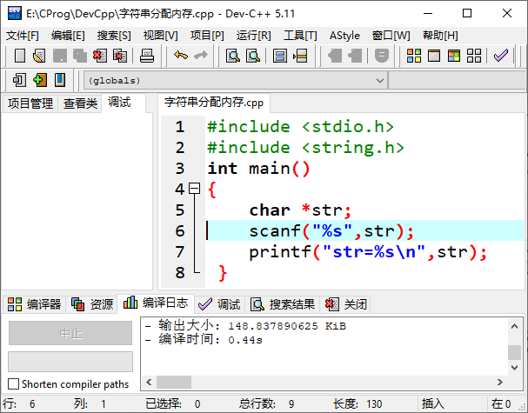
为字符指针指向的字符串分配存储空间
思考：该程序存在什么问题？
str是一个野指针
需要为要输入的字符串分配存储空间

Slide 18
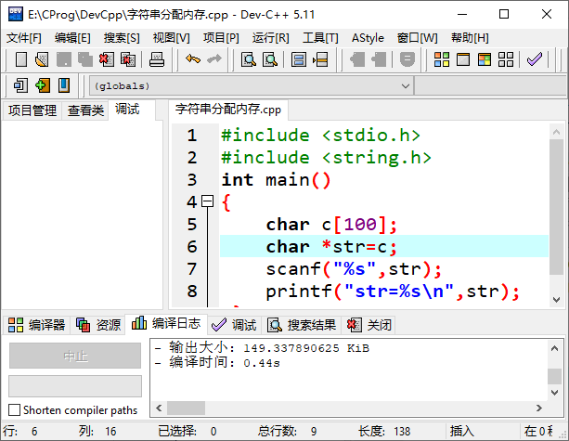
为字符指针指向的字符串分配存储空间
其实，可以直接通过数组名c引用字符串。即：
char c[100];
scanf(“%s”,c);
printf(“%s”,c);

Slide 19
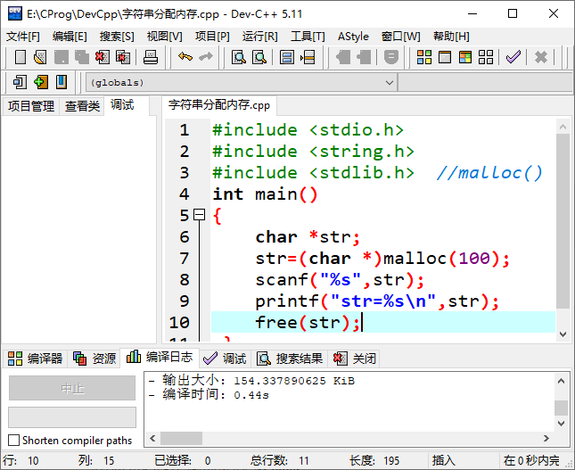
为字符指针指向的字符串分配存储空间
1. 函数malloc(100)分配100个字节的存储空间，返回指向该空间的指针(void *)
2. 利用 (char *)将(void *)转换为char *
3. 该空间使用结束后要及时释放free(str)

Slide 20
函数 malloc 与free
头文件
  stdlib.h或malloc.h
函数原型与功能
  void *malloc(size_t size) //注：size_t 即unsigned int
    分配size个字节的内存空间 //如 int* p=(int*)calloc(20);
    若执行成功，返回一个指向该内存区域的指针；若执行不成功，返回NULL
  void *calloc(size_t n, size_t size) //如 int* p=(int*)calloc(5, sizeof(int));
    分配n*size个字节的内存空间
    若执行成功，返回一个指向该内存区域的指针；若执行不成功，返回NULL
    malloc 和 calloc 的区别
      malloc 不会设置内存为零，而 calloc 会设置分配的内存为零
  void free(void *ptr)
    释放之前调用 calloc、malloc 或 realloc 所分配的内存空间。
malloc和calloc函数动态从堆中申请内存区域，使用完后要及时调用free函数归还给堆，否则可能导致堆栈溢出

Slide 21
字符串的输入/输出
整体输入
  char *gets(char *str); // stdio.h
  int scanf(“%s”,字符数组名)； // stdio.h
整体输出
  int puts(char *str); //stdio.h //输入的字符串中可以含有空格
  int printf(“%s”, …) //stdio.h //输入的字符串中不能含有空格
例：
  int char c[21];
  gets(c); ////键盘输入长度不超过20的字符串
  //scanf(“%s”,c); //c是数组名，是一个地址
  puts(c);
  printf(“%s\b”,c);

Slide 22
计算字符串的长度：strlen()函数
原型声明：size_t strlen(const char *string);
功能：
  计算str为起始地址的字符串的长度(不包括“字符串结束标志”)；
  返回str所指字符串的长度；
注：
  size_t 的类型是 unsigned int；
  typedef unsigned int size_t;
  在头文件stddef.h中定义；

Slide 23
课后测试：字符串的长度函数
C标准函数strlen(char *s)返回字符串s的长度；
原型：头文件 string.h
  unsigned int strlen (char *s); s为指定的字符串；
例如
  char str[20]=“I am happy”;
  unsigned len=strlen(str); //len的值是10；//数组名str是一个指针；
若
  char str[20]=“I am \0happy”;
  unsigned len=strlen(str); //len的值是5；
字符串的结束符‘\0’不计算在字符串的长度之内；

Slide 24
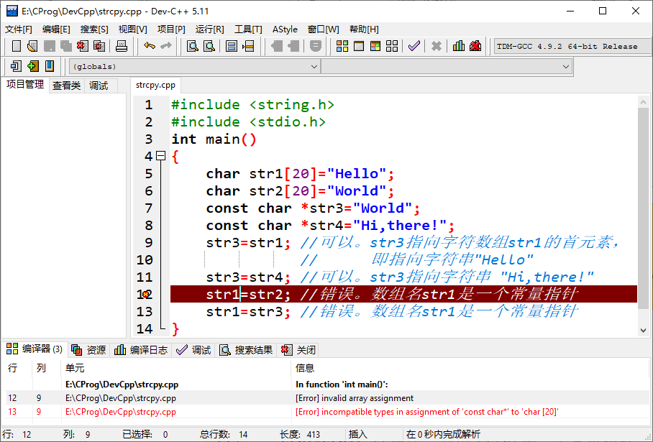
字符串变量之间的赋值运算
考察下述程序段
利用字符指针变量定义的字符串，它们之间可以互相赋值。
字符数组之间不可互相整体赋值。
  可以逐个元素复制，实现整体赋值的效果

Slide 25
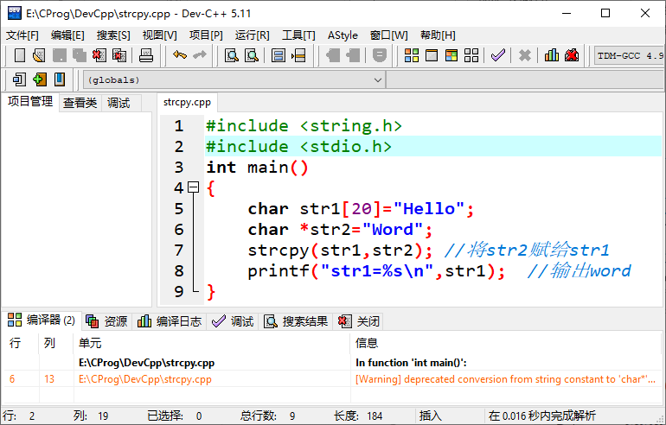
字符串之间的复制
利用C提供的函数strcpy实现字符串之间的复制
例如

Slide 26
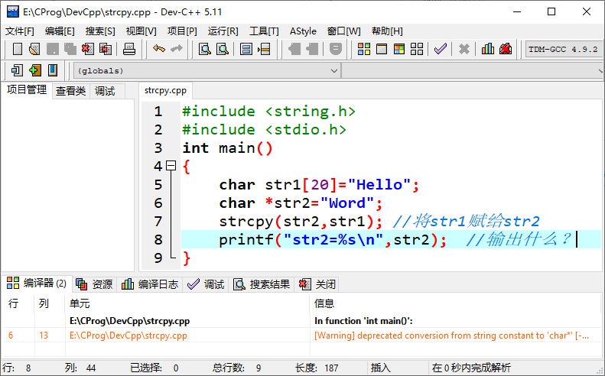
字符串之间的复制
字符串之间的复制，目标字符串要有足够的空间
例如
str2的空间不足，运行出错
相当于char str2[5]=“Word”

Slide 27
字符串之间的复制strcpy()函数
头文件：string.h
原型声明：char *strcpy(char* destination, const char * source);
功能：
  把从source地址开始且含有NULL结束符的字符串复制到以destination开始的地址空间。
  返回指向destination的指针。
注：
  source和destination所指内存区域不可以重叠；
  destination必须有足够的空间来容纳source所指的字符串。
字符串（字符数组）之间不能赋值，通过此函数，可以间接达到赋值的效果;

Slide 28
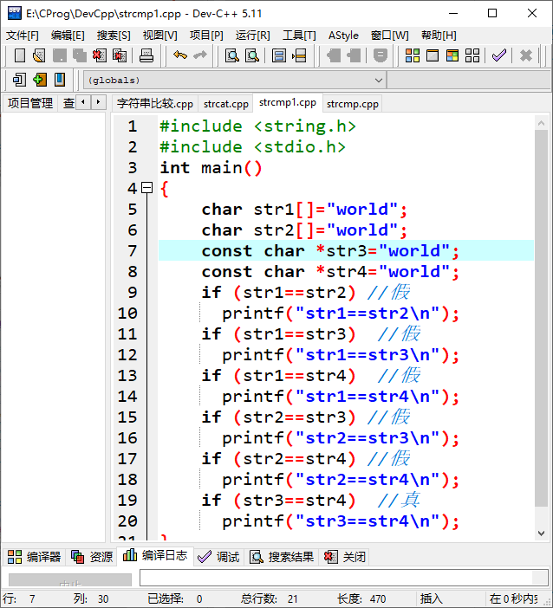
字符串之间的比较运算
考察下述程序段
尽管所有字符串的值都是“world”，但利用“==”比较两字符串的值，条件表达式的值几乎都为“假”；
思考：为什么表达式str3==str4的值为“真”，其余为“假”？
str1、str2、str3、str4都是指针，其内容都是地址；
该程序中所有的比较运算，都是地址之间的比较，而非它们所指内容之间的比较。
我们的目的是它们所指内容之间的比较。

Slide 29

字符串之间的比较运算
表达式 str1==str2的值是“真”的语义：
说明str1与str2指向了同一个地址单元，它们地址相同，而不是所指内容相同
由于str1与str2的这种定义方式，定义了两个字符串常量
由于这两个字符串常量是同一个常量，编译器对其进行了处理，在内存的常量区存储了一个“hello”，str1与str2都指向存储“hello”的内存单元，因此地址str1与str2相等；（str1==str2的值为“真”）
如果const char *str1=“hhllo”, *str2=“hello”，则编译器为这两个字符串常量分配了不同的内存空间，str1与str2也就不会相等。
S1与s2是两个数组，编译器为其分配的内存单元不同，故s1$≠$s2
类比：考察下述语句
假设有如下定义
    int a=3,*pa=&a;
    int b=3,*pb=&b;
则
  a==b的值为“真” //内容比较
  *pa==*pb的值为“真” //内容比较
  但pa==pb的值为“假” //地址比较
若有
  char s1[]=“hello”, s2[]=“hello”;
  char *str1=“hello”, *str2=“hello”;
则
  s1==s2是比较两个地址是否相同，结果自然为“假”；
  同样，s1==str1也是比较两个地址，结果也是为“假”；
  *s1==*s2仅比较s[0]与s2[0]两个元素的值是否相等；
  *str1==*str2也是比较两字符串的首字符是否相等；
为什么 str1==str2的值是“真”？

Slide 30
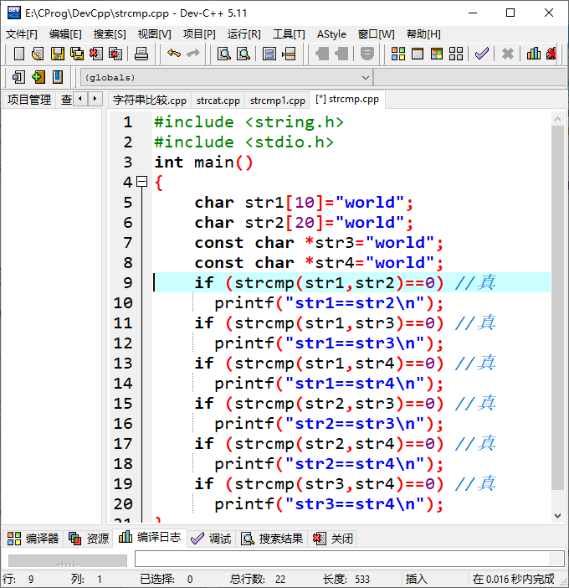
字符串之间的比较运算：strcmp
考察下述程序段
利用字符串比较函数strcmp，比较两字符串的值，条件表达式的值都为“真”；
strcmp是比较两字符串的内容。

Slide 31
自学与练习： strcmp()函数
头文件：string.h
原型声明：int strcmp(const char *s1,const char *s2);
功能：比较两个字符串，并根据比较结果返回整数；
比较规则
  逐个字符比较ASCII码，直到遇到不同字符或‘\0’为止；
  若str1=str2，则返回零；(0)
  若str1<str2，则返回负数；(-1)
  若str1>str2，则返回正数。(1)
例: const char *str1=“SDU”, *str2=“QU”;
  strcmp(str1, “SDU”); //返回0，两个串相等；
  strcmp(str1,str2); //返回1；因为 ‘S’> ‘Q’
  strcmp(“China”, “Korea”); //返回-1，因为 ‘C’<‘K’
  strcmp(str1, “Tsinghua”); //返回-1，因为‘S’< ‘Q’

Slide 32
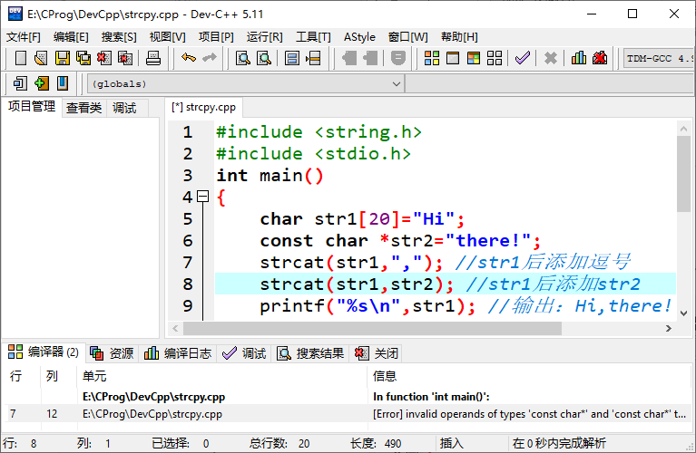
字符串之间的连接运算
C提供的函数strcat实现两个字符串之间的连接；
注意目标字符串要有足够的存储空间。
例如

Slide 33
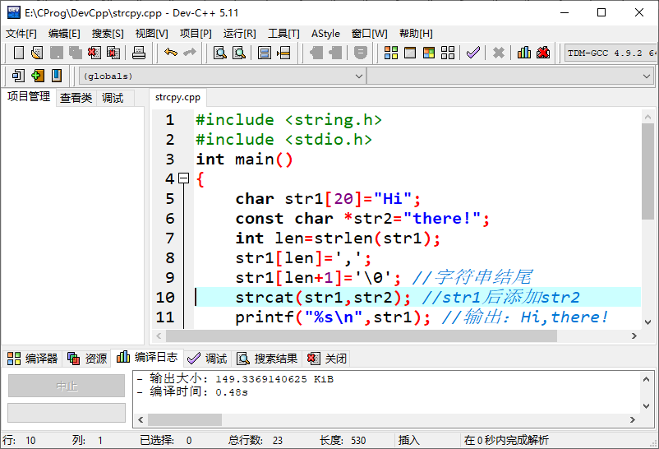
字符串之间的连接运算
C提供的函数strcat实现两个字符串之间的连接；
注意目标字符串要有足够的存储空间。
例如

Slide 34
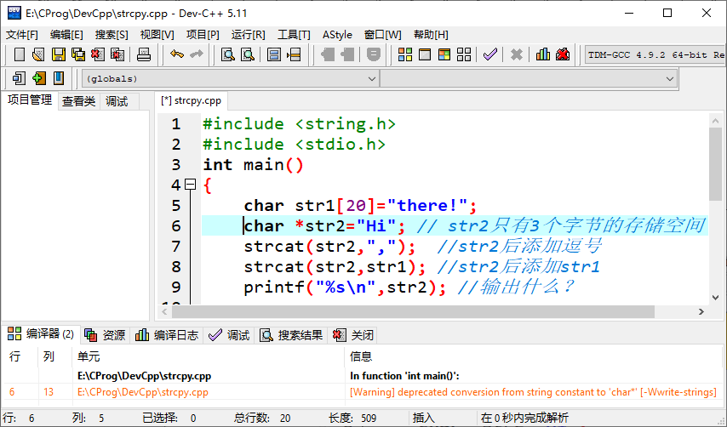
字符串之间的连接运算
C提供的函数strcat实现两个字符串之间的连接；
注意目标字符串要有足够的存储空间。
例如
str2的空间不足，运行出错

Slide 35
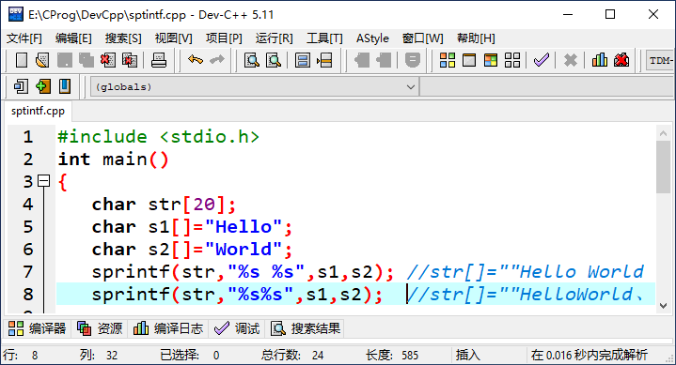
字符串之间的连接运算
也可以用sprintf函数将两个字符串连接起来；
例如

Slide 36
字符串连接 strcat()函数
头文件：string.h
原型声明：char *strcat(char *dest, const char *src);
功能：
  删除*dest原来末尾的‘\0’；
  把src所指向的字符串（包括“\0”）追加到dest所指向的字符串之后；
  *src中原有的字符不变；
  返回指向dest的指针；
注：
  应保证*dest足够长，以容纳被复制进来的*src；
  *src可以是字符数组名，字符串常量，或指向字符串的字符指针;
不能利用加法运算合并两个字符串；

Slide 37
自学与练习：一些常用的字符串处理函数
在C的函数库中，提供了一些字符串处理函数；
字符串处理函数的头文件： <string.h>
    strlen(), strcat(), strcpy(), strncpy(), strcmp(), strncmp(), strchr(), strstr(), …
    可以参阅头文件string.h
      路径：Dev-Cpp\MinGW64\x86_64-w64-mingw32\include\
字符串函数具体使用示例请参阅
  https://www.runoob.com/cprogramming/c-standard-library-string-h.html
  https://baike.baidu.com/item/%E5%AD%97%E7%AC%A6%E4%B8%B2%E5%87%BD%E6%95%B0/2238378?fr=aladdin
函数的实现
  https://opensource.apple.com/source/gcc/gcc-5575.11/libiberty/

Slide 38
自学与练习： strchr()函数
原型声明：char *strchr(const char *str, int c)；
功能：
  在str所指向的字符串中搜索第一次出现字符c的位置;
返回值
  返回一个指向该字符串中第一次出现的字符的指针；
  如果字符串中不包含该字符则返回空指针NULL；

Slide 39
自学与练习： strchr()函数应用例
例：分离一个字符串表示的浮点数的整数部分与小数部分
  char str[50]=“1234.567”;
  char intPart[10], decPart[10];
  char *ptr=strchr(str,‘.’); //查找小数点的位置；
  //如果无小数点，ptr=NULL；否则，prt指向str中小数点的位置开始的子串；
  if (ptr==NULL)
  {
  strcpy(intPart,str);
  decPart[0]=‘\0’; } //只有整数部分
  else
  {
  strncpy(intPart,str,ptr-str);
  strcpy(decPart,ptr+1);
  }

Slide 40
课后练习：sprintf(): 将数值数据转换成字符串
函数原型 //stdio.h
  int sprintf(char *str, const char *format, ...)
  其中，
    str -- 字符数组名，或指向字符数组首元素的指针
    format：同printf()函数中格式
功能：
  将数据按照format给定的格式，将一个数据格式化输出到 str 所指向的字符串中
  如果没有相应的转换函数，或有时转换函数无法转换，可采用该方法
例如：
int main()
{
unsigned uMax=pow(2,32)-1;
char str[80];
sprintf(str, "%u", uMax); //unsigned→char*
puts(str); //4294967295
return(0);
}
#define PI 3.14
int main() //标准库函数无ftoa()
{
char str[80];
sprintf(str, "%f",PI); //float→char*
puts(str); //3.140000
return(0);
}

Slide 41
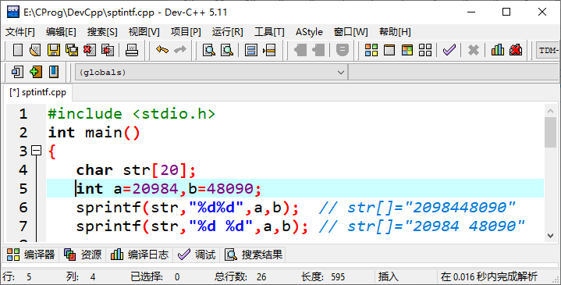
课后练习：sprintf(): 将两个整数组合成一个字符串
例如

Slide 42
自学与练习：标准字符转换函数
#include <ctype.h>
  char toupper(char c); //小写字符→大写
  char tolower(char c); //大写字符→小写
参见
  https://www.runoob.com/cprogramming/c-standard-library-ctype-h.html

Slide 43
自学与练习：字符检测函数
头文件 ctype.h
  isalpha(char c); //检测一个字符是否是字母;
  isupper(char c); //检测一个字符是否是大写字母；
  islower(char c); //检测一个字符是否是小写字母；
  isdigit(char c); //检测是否是十进制数字；
  isxdigit(char c); //检测是否是16进制数字；
  isspace(char c); //检测是否是空白符；//不可显示的字符
    包括空格‘ ’、水平制表符‘\t’、换行符‘\n’、垂直制表符‘\v’、换页‘\f’以及回车‘\r’；
  ispunct(char c); //检测是否是标点符号；
  isalnum(char c); //检测是否是字母或者十进制数字
  isprint(char c); //检测是否可打印字符；
  isgraph(char c); //检测字符是图形字符，在显示器上能绘制出来，如字母、汉字等；
  iscntrl(char c); //检测是否是控制字符；
    具有某种特殊功能、不会显示在屏幕上、不会占用字符位置的特殊字符；
    控制字符的范围是0x00 (NUL) ~ 0x1f (US)，再加上一个0x7f (DEL)字符；
参见：https://www.runoob.com/cprogramming/c-standard-library-ctype-h.html

Slide 44
自学与练习：字符串与数值之间的转换函数
#include <stdlib.h> //有些函数Windows提供，Linux不提供
  char *itoa( int value, char *string, int radix); //int→string, 进制为radix
  char *ltoa( long value, char *string, int radix) //long→string
  char *ultoa( unsigned long value, char *string, int radix)
  char *lltoa( long long value, char *string, int radix)
  char *ulltoa( unsigned long long value, char *string, int radix)
  int atoi(char *nptr) // //string→int
  long atol(char *nptr)
  long long atoll(char *nptr)
  double atof(char *nptr) //同 strtod(nptr,(char**)NULL)
  double strtod(char *str, char **endptr)
  long strtol(char *str,char **endptr,int base)
参见 https://www.runoob.com/cprogramming/c-standard-library-stdlib-h.html

Slide 45
课后练习： int atoi(char *nptr)
  #include <stdio.h>
  #include <stdlib.h> //数值转换函数
  int main (){
  int i;
  char buffer[33];
  printf ("Enter a number: ");
  scanf ("%d",&i); //输入整数i
  itoa (i,buffer,10); //将i转化为10进制数，存到buffer中
  printf ("decimal: %s\n",buffer);
  itoa (i,buffer,16); //将i转化为16进制数，存到buffer中
  printf ("hexadecimal: %s\n",buffer);
  itoa (i,buffer,2); //将i转化为2进制数，存到buffer中
  printf ("binary: %s\n",buffer); //输出打印buffer
  return 0;}
  OUTPUT:
  Enter a number: 1750
  decimal: 1750
  hexadecimal: 6d6
  binary: 11011010110

Slide 46
课后练习： double atof(char *nptr)
  #include<stdlib.h>
  int main()
  {
    char *a="-100.23";
    char *b="200e-2";
    double c;
    c=atof(a)+atof(b);
    printf(“c=%.2lf\n”,c);
    return 0;
  }
  执行结果 c= -98.23

Slide 47
课后练习： double strtod(char *str,char **endptr)
  #include<stdlib.h>
  #include<stdio.h>
  void main()
  {
  char *endptr;
  char a[] = "12345.6789";
  char b[] = "1234.567qwer";
  char c[] = "-232.23e4";
  printf( "a=%lf\n", strtod(a,NULL) );
  printf( "b=%lf\n", strtod(b,&endptr) );
  printf( "endptr=%s\n", endptr );
  printf( "c=%lf\n", strtod(c,NULL) );
  }
  运行结果
  a=12345.678900
  b=1234.567000
  endptr=qwer
  c=-2322300.000000
  //将可转换的内容进行转换；

Slide 48
自学与练习：
输入三个字符串，并找出其中最大者。
  分析：用strcmp()函数比较字符串的大小。
  首先比较前两个，把较大者拷贝给字符数组变量string（用strcpy()函数拷贝），再比较string和第三个字符串。
编程实现：输入整数12345678，输出：12,345,678;

Slide 49
注：不能整体输出一个不含‘\0’字符数组
将一个不含‘\0’的字符数组作为字符串整体输出，可能得不到预期的结果；
  若按字符串输出一个不含‘\0’字符数组时，系统会输出数组元素的内容，以及之后的存储单元的内容，直到遇到’\0’为止;
如：
  如：在CodeBlocks中执行下述程序段
    int main() {
    char a[13]="Hello World! "; // “Hello World!”有12个字符
  char b[10]="Hi,there!";
  char c[] = {‘C’,‘h’,‘i’,‘n’,‘a’}; //相当于char c[5]= {'C','h','i','n','a’}; //无‘\0’
  char d[2] = “I am happy";
  printf("c=%s",c); }
    屏幕输出：c=ChinaHi,there! //逐个元素初始化char[]时最后没有自动加‘\0’
  根据输出结果，思考CodeBlocks使用的编译器对变量的存储方法
  在DevCpp中运行，结果可能有所不同；(不同的编译器有不同的实现)

Slide 50
scanf(“%s”)—如何输入一个带有空格的字符串
函数char *gets(char *str)可以输入带有空格的字符串
如果利用scanf(“%s”,字符数组名) 输入字符串
  遇回车键结束输入，但获得的字符串中不包含回车键本身，但在字符串末尾自动添加‘\0’；
  将一个字符数组理解为一个字符串时，定义的字符数组必须有足够的长度，以容纳所输入的字符，以及最后的结尾符\0’；
    如: 若输入5个字符，定义的字符数组至少应有6个元素。
  一个scanf()函数可以输入多个字符串，输入时以“空格”、tab、“回车”键作为字符串之间的分隔；
如：
  char str[13];
  scanf(“%s”,str);
  //数组名代表该数组的起始地址,不需要scanf(“%s”,&str); //错误
  输入：How are you?
  仅”How”被数组str接收，其余的字符残留；

Slide 51
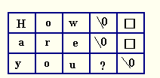
scanf(“%s”) —“空格”作为字符串之间的分隔
再如：
  char str1[5], str2[5], str3[5];
  scanf("%s%s%s",str1,str2,str3);
  输入数据：How are you?
  str1、str2、str3获得的数据如图所示；

Slide 52
scanf(“%[…]”)—只接收规定的字符组成的字符串
例如
  char str[20];
  scanf(“%[abc]”,str); //只接收由字符a,b,c组成的字符串到str中；
    如果输入的字符串含有字符abc之外的字符，则丢弃该字符及其以后的字符;
    若输入abcagab，则str=“abca”，丢弃gab（残留在输入缓冲区）
    若输入gabc，则str=“”; //str[0]=‘\0’
  scanf(“%[a-z]”,str); //只接收由小写字符a-z组成的字符串到str中；
    如果输入的字符串含有字符a-z之外的字符，则丢弃该字符及其以后的字符;
    若输入abcdxyz8mn，则str=“abcdxyz”，8及以后的丢弃（残留）
    若输入Gabc，则str=“”;
  scanf(“%[^a-z]”,str); //只接收a-z之外的字符组成的字符串到str中；
    如果输入的字符串含有字符a-z，则丢弃字符a-z及其以后的字符；
    若输入34GZ_=FDmbHM，则str=“34GZ_=FD”，m及以后的丢弃（残留）

Slide 53
scanf(“%[…]”)—只接收规定的字符组成的字符串
例如
  char str[20];
  scanf(“%[^=]”,str); //获取字符‘=’之前输入的所有字符串到str中；
  //字符串中可以含有空格，换行等字符；
    若输入ab-+cd xMyz=mn，则str=“ab-+cd xMyz”，=及以后的丢弃（残留）
    若输入abcd
    xMyz=mn，则str=“abcd
    xMyz”，=及以后的丢弃（残留）

Slide 54
scanf()—输入带空格的字符串
scanf(“%[^\n]%c”,str)
  获取回车(换行)之前输入的字符串到str中；
  可以是换行符之外的任何字符，自然也包括空格；
如：
  #include <stdio.h>
  int main()
  {
  char str[20];
  scanf(“%[^\n]%c”,str); //输入：How are you. //所有字符被str接收，包括空格
  printf(“str=%s\n”,str); //输出：How are you.
  }
注意
  换行符（\n）会残留缓冲区中；
  注意使用fflush(stdin)消除输入缓冲区数据残留带来的副作用；

Slide 55
关于 scanf(“%[^\n]”,str)的使用—缓冲区数据残留
如
  char str1[20],str2[20];
  scanf(“%[^\n]”,str1)；
  scanf(“%[^\n]”,str2)；
scanf(“%[^\n]”,str1)是获取回车之前输入的字符串到str1中；
  利用回车结束输入字符串后，字符串被str1取走，但换行符’\n’尚保留在输入缓存中；
继续执行语句scanf(“%[^\n]”,str2)时，str2就读取输入缓存中残留的’\n’，保持原值不变；
Solution
  scanf(“%[^\n]%c”,str); //%c将回车符’\n’读走；
  在两个scanf()语句之间添加fflush(stdin)初始化输入缓存，即
  scanf(“%[^\n]”,str1)；fflush(stdin); scanf(“%[^\n]”,str2)；

Slide 56
字符型指针数组
char *str[10];
  声明一个数组，数组元素是字符指针；
  每个数组元素可以指向一个字符，也可以认为指向一个字符串的首字母；
例如，利用字符指针数组存储字符串；
  const char *binary[16] = {"0000","0001","0010","0011","0100","0101","0110","0111","1000","1001","1010","1011","1100","1101","1110","1111"};
  binary[0]的值是字符串“0000”；
  binary[0xA]的值是字符串“1010”；
  binary[0xF]的值是字符串“1111”；
思考：应用场景？

Slide 57
字符型指针数组
考察下述程序段
  char *str[10]; //定义10个字符串指针变量
  for (int i=0;i<10;i++)
  {
  scanf(“%s”,str[i]);
  printf(“str[%d]=%s\n”,i,str[i]);
  }
该程序是否能够正常运行？如果不能正常运行，原因是什么？如何解决？
str[i]是一个“野指针”
如何解决？

Slide 58
字符型指针数组
原因：
  str[i]是一个字符指针，应该指向一个具体的字符，或字符串的首字符；
  否则，str[i]就是一个“野指针”；
参考程序段：
  #include <stdio.h>
  #include <string.h>
  int main() {
  int I;
  char *str[10]; //str[i]是一个野指针
  for (i=0;i<=9;i++) {
  str[i]= (char *) malloc(15); //为字符串str[i]分配15个字节的存储空间
  scanf(“%s”,str[i]);
  printf(“str[%d]=%s\n”,i,str[i]);
  if (strcmp(str[i],“exit”)==0) //如果输入字符串”exit”，退出
  break;
  free(str[i]);
  }
  return 0;
  }

Slide 59
字符型指针数组与字符串
原因：
  str[i]是一个字符指针，应该指向一个具体的字符，或字符串的首字符；
  否则，str[i]就是一个“野指针”；
参考程序段：
  char s[10][20];
  char *str[10];
  for (int i=0;i<10;i++)
  {
  str[i]=s[i]; //str[i]指向一个长度为20的字符数组
  scanf(“%s”,str[i]);
  printf(“str[%d]=%s\n”,i,str[i]);
  if (strcmp(str[i],"exit")==0)
  break;
  }

Slide 60
课后练习：6.7.4 编程实例
例1：自己编程实现C标准函数unsigned int strlen(char *)的功能
例如，编写函数 unsigned getStrlen(char *str)计算字符串str的长度
如：const char *str=“Hello World!” ; int len= getStrlen(str);
要点：一个字符串需要有’\0’作为结束符；
利用字符数组编程求字符串长度
  unsigned getStrlen(char str[])
  {
  char *p=str; //p=&str[0];
  while (*p !='\0')
  p++;
  return (p-str);
  }
  //也可以利用一个无符号数类型的计数//器累计字符个数，然后返回该值
利用字符指针编程求字符串长度
  unsigned getStrlen(char *str)
  {
  char *p=str; //p=&str[0];
  while (*p!='\0')
  p++;
  return (p-str);
  }

Slide 61
课后练习： 编程实例
例1：自己编程实现C标准函数unsigned int strlen(char *)的功能
例如，编写函数 unsigned getStrlen(char *str)计算字符串str的长度
如：const char *str=“Hello World!” ; int len= getStrlen(str);
要点：一个字符串需要有’\0’作为结束符；
利用字符数组编程求字符串长度
  unsigned getStrlen(char str[])
  {
  unsigned len=0;
  char *p=str; //p=&str[0];
  while (*p !='\0')
  len=len+1 ;
  return len;
  }

Slide 62
课后练习：利用字符指针求字符串长度—主函数
利用字符数组编程求字符串长度
  int getStrlen(char []);
  int main()
  {
  char str[]=“12345678”; //或
  //char *str=“12345678”;
  int len=getStrlen(str);
  printf(“Length of \”%s\” is: %d\n”,str, len);
  return 0;
  }
利用字符指针编程求字符串长度
  int getStrlen(char *str)；
  int main()
  {
  char *str=“12345678”; //警告
  //或char str[]=“12345678”;
  int len=getStrlen(str);
  printf(“Length of \”%s\” is: %d\n”,str, len);
  return 0;
  }

Slide 63
课后练习：编程实例
例2 利用字符指针将字符数组元素逆序输出；
例3 利用字符数组与字符指针两种方式访问字符串
  const char *p=“Computer”;
  for (int i=0;i<strlen(p);i++)
  {
  printf(“%c”,p[i]);
  }
  const char *p=“Computer”;
  while (*p) // while (*p!=‘\0’)
  {
  printf(“%c”,*p++); //或printf(“%c”,*p); p++;
  }

Slide 64
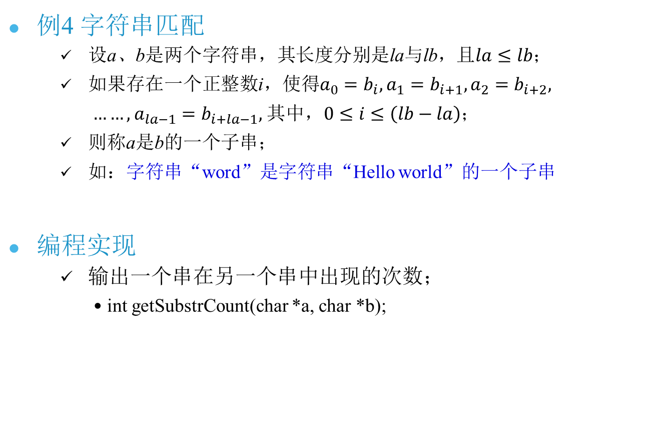
课后练习：子字符串
例4 字符串匹配
  设a、b是两个字符串，其长度分别是la与lb，且$la≤lb；$
  如果存在一个正整数i，使得$a_{0}=b_{i},$ $a_{1}=b_{i+1},a_{2}=b_{i+2}, ……,a_{la−1}=b_{i+la−1},$ 其中，$0≤i≤\left(lb−la\right)$；
  则称a是b的一个子串；
  如：字符串“word”是字符串“Hello world”的一个子串
编程实现
  输出一个串在另一个串中出现的次数；
    int getSubstrCount(char *a, char *b);

Slide 65
课后练习：子字符串操作
自己练习编程实现—编写相应的函数
  统计子串出现的次数：输出一个串在另一个串中出现的次数；
    int getSubstrCount(char *a, cha *b);
  检测一个串是否是另一个串的子串：如果串a是b的子串，输出a在b中首次出现的位置，否则输出-1；
    int Substr(char *a, cha *b);
  取子串：根据子串的起始位置及子串长度，输出一个串的子串；
    char* getSubstr(char *a, int start, int length);
  子串插入：将目标字符串插入到源字符串的指定位置；
    char* insertSubstr(char *source, char * dest, int position);
  子串删除：根据子串的起始位置及子串长度，删除一个串的子串；
    char* deleteSubstr(char *a, int start, int length);

Slide 66
课后练习：去掉字符串的前导与尾随空格
char *LTrim(*str) //去掉字符串str的前导空格
char *RTrim(*str) //去掉字符串str的尾随空格
char *LRTrim(*str) //去掉str的前导与尾随空格

Slide 67
课后练习：两个大整数加法
#include <stdio.h>
#include <string.h>
#define N 50
int main()
{
const char *num1="1234567898765432123456789";
const char *num2="98765432123456789";
int len_Num1=strlen(num1);
int len_Num2=strlen(num2);
int a[N], b[N], int c[N+1]; //存放两个数据与计算和
for (int i=0;i<=N-1;i++)
a[i]=0,b[i]=0;
// 两个整数末尾对齐，短的前面补0
int startA=0, startB=0;
int differenceValue = len_Num1 - len_Num2;
int m=len_Num1;
if (differenceValue>0)
{
startB=differenceValue;
m=len_Num1;
}
else if (differenceValue<0)
{
startA =-differenceValue;
m=len_Num2;
}
for (int i=startA;i<=len_Num1-1;i++)
a[i]=num1[i]-0x30;
for (int i=startB;i<=len_Num1-1;i++)
b[i]=num1[i]-0x30;
//查看字符串数据是否转换到数组中
for (int i=0;i<=len_Num1-1;i++)
printf("%d ",a[i]);
printf("\n");
for (int i=0;i<=len_Num2-1;i++)
printf("%d ",b[i]);
//从个位数开始逐位计算两个整型数组之和
int carry=0;
for (int i=m-1;i>=0;i--)
{
int tmp=a[i]+b[i]+carry;
c[i+1]=tmp%10;
carry=tmp/10;
}
c[0]=carry;
printf("\n");
for (int i=0;i<=m;i++) //输出计算和
printf("%d ",c[i]);
}

Slide 68
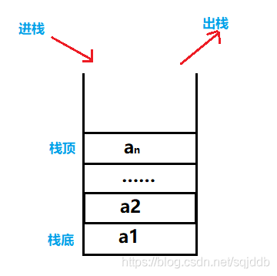
课后练习：栈与栈的应用
栈是一个先进后出的数据结构；
栈的操作主要有两个，这两个操作只在栈的一个端完成
  Push：入栈、进栈、压栈
  Pop：出栈，弹出

Slide 69
课后练习：栈与栈的应用（Cont.）
可以利用一维数组实现栈
  char stack[100];
  char *sp=stack; //栈指针
例如，利用栈结构判断小(大)括号是否匹配
  输入一个仅包含小括号的字符串，判断字符串中的括号是否匹配；
  如果匹配，输出yes，否则，输出no；
参考代码见下页。
编译程序匹配括号使用的就是栈结构。

Slide 70
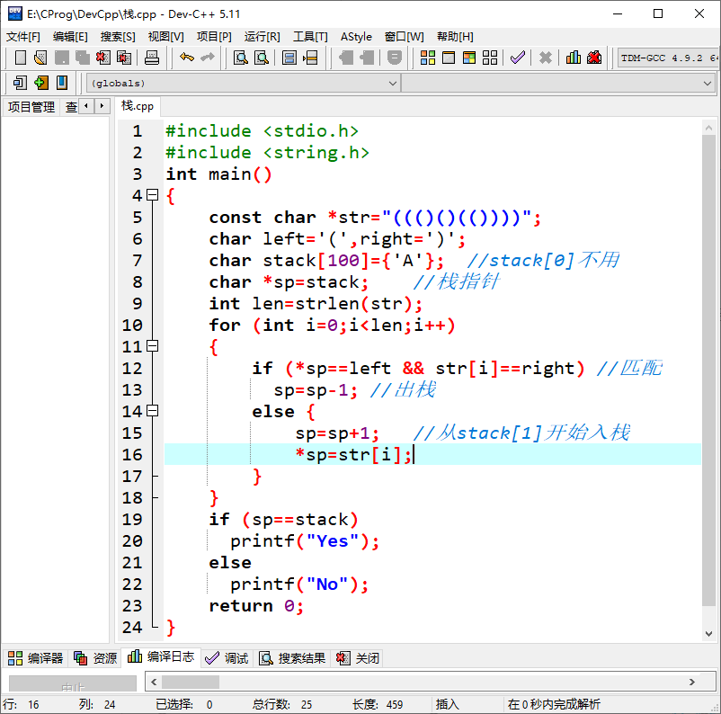
课后练习：栈与栈的应用（Cont.）
 |  | …
 |  | stack[2]
 |  | stack[1]
sp | A | stack[0]

Slide 71
用typedef定义类型定义字符串类型—*STRING
先按定义字符串变量形式书写：const char *str；
将变量名str换成自己指定的类型名，如STRING：
  const char *STRING;
在前面加上typedef，得到
  typedef const char *STRING；
  STRING 就是const char *
利用STRING作为数据类型定义变量
  STRING str； //与const char *str等价；

Slide 72
主要内容
数组元素在内存中的存储顺序：按行存储在内存的连续空间中；
利用字符数组处理字符串的特点
  字符串作为字符数组处理、最后一字节加‘\0’；
字符数组与字符串
  通常将一个字符数组视为一个字符串，并利用字符指针访问字符数组所代表的字符串；
  char str[20], *p=str;
    p++, p--, *p的含义； //视字符数组为一个字符串；
  const char *p=“…..”;
    定义一个字符串常量
    p++, p--, *p，p[0], p[1],…的含义；
注意char *p与const char *p在处理字符数组时的区别；
字符串处理函数的应用。

Slide 73







Any Question ?
73

